Slide 1

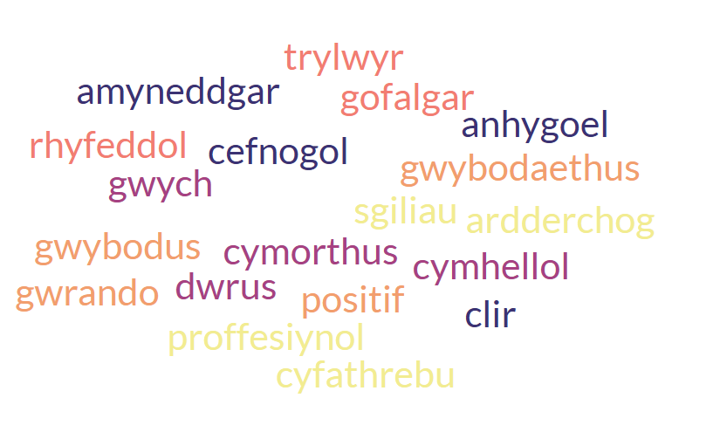
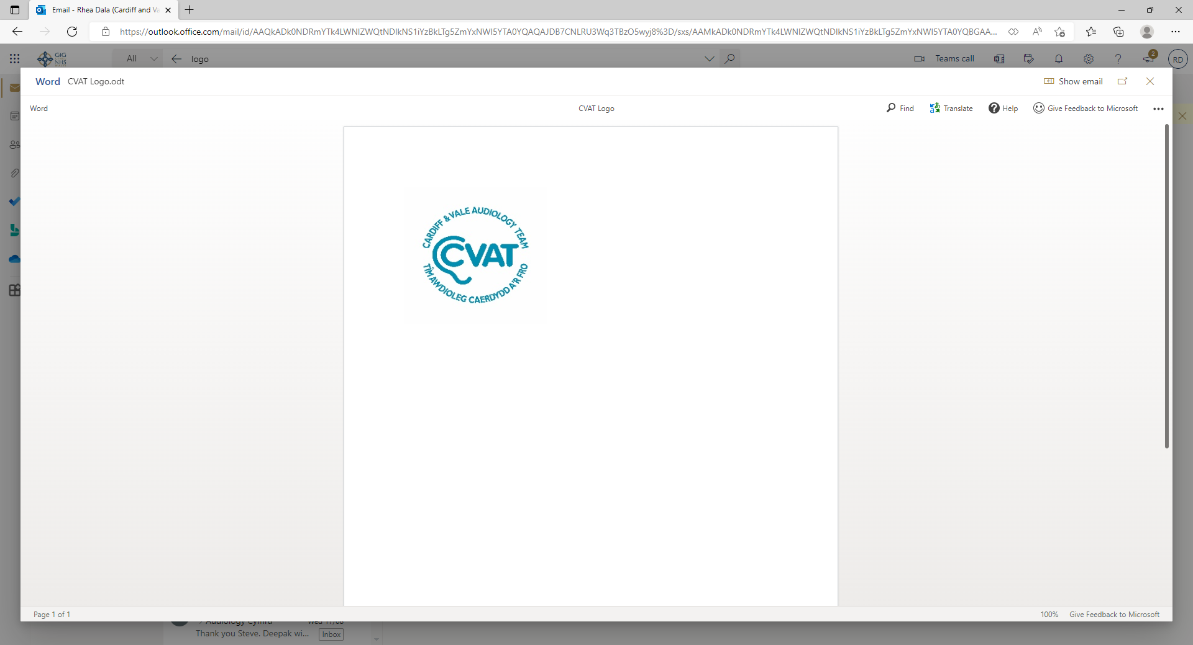
Gwasanaethau Awdioleg i Oedolion Adborth Defnyddwyr Gwasanaeth 2025
Dosbarthwyd holiaduron boddhad i bob defnyddiwr Gwasanaeth Awdioleg i Oedolion yng Nghaerdydd a Bro Morganwg o fis Awst 2024. Cawsom 188 o ymatebion, a dangosir y canlyniadau isod.
CYFFREDINOL
Roeddem yn falch iawn o glywed bod yr ymatebion cyffredinol ar gyfer yr adran yn gadarnhaol iawn, gyda 95% o gleifion yn fodlon iawn â'u hapwyntiadau.
Gwasanaeth ardderchog, cyrhaeddon ni ychydig funudau'n gynnar ond yna cawsom ein galw. Awdiolegydd hynod o dda a phroffesiynol iawn. Yma gyda fy mam a oedd wrth ei bodd gyda'r gwasanaeth a'r gofal a ddangoswyd.
“Roedd Hannah yn garedig, yn effeithlon, roedd hi’n gwrando. Fel nyrs wedi ymddeol, beth arall allwn i ofyn gan aelod o staff y GIG? Diolch.”
.
ATGYWEIRIADAU
Roedd defnyddwyr y gwasanaeth yn fodlon iawn â'r ddarpariaeth gwasanaeth ar gyfer mynediad agored ac atgyweiriadau post.
“Pa mor ddefnyddiol oedd Louise yn y clinig galw heibio. Amyneddgar iawn ac yn barod i ateb fy holl gwestiynau.”
“Mynediad agored ac am ddim. Staff proffesiynol dymunol - beth sydd ddim i'w hoffi?”
“Roedd Rebecca yn gymwynasgar iawn ac fe wnaeth hi atgyweirio fy nau gymorth clyw yn fedrus. Esboniodd beth oedd o'i le a'u trwsio ill dau.”
GOFAL A THRINIAETH STAFF
Adroddwyd lefel eithriadol o uchel o foddhad gyda
Proffesiynoldeb y staff
Y cyfleoedd i drafod, a'r cymorth a gynigir gydag anawsterau mewn apwyntiadau
Yr amser yn aros i gael eich galw i'r apwyntiad.
Mae'r cwmwl geiriau isod yn tynnu sylw at amrywiaeth y canmoliaethau a dderbyniwyd
HYGYRCHEDD
Roedd yr ymatebion yn gadarnhaol iawn o ran:
Cyfathrebu â'r adran
Amser aros am eu hapwyntiad
Cefnogaeth gydag anghenion cyfathrebu
AMGYLCHOEDD
Roedd lefel uchel o foddhad gyda'r croeso a gafwyd yn y dderbynfa ac ymddangosiad a chysur yr ystafelloedd. Fodd bynnag, nododd 10% o gleifion o leiaf anfodlonrwydd gyda'r tymheredd yn ystafelloedd y clinig a/neu'r mannau aros. Yr unig faes cyson arall o anfodlonrwydd oedd gydag argaeledd parcio
Ein Hymateb:
Rydym yn cydnabod anfodlonrwydd defnyddwyr ein gwasanaeth ac rydym yn gweithio'n gyson i wella amgylchedd ein hadrannau.
GWYBODAETH
Roedd lefelau boddhad yn uchel gyda'r adran
Cyflwyno gwybodaeth cyn, yn ystod ac ar ôl apwyntiadauInformation available on the website.
Roedd defnyddwyr gwasanaeth yn fodlon iawn â'r ffordd y cyflwynwyd gwybodaeth a'u cyfranogiad yn y broses o wneud penderfyniadau am eu gofal.
“Roedd yr awdiolegydd yn gyfeillgar iawn a helpodd i esbonio colli clyw mewn ffordd y gallwn i ei deall yn hawdd”
Cymerir pob sylw negyddol o ddifrif a byddant yn rhan o gynllun gweithredu'r flwyddyn nesaf ar gyfer gwella gwasanaethau

